Slide 1


İÇ KONTROL İZLEME VE DEĞERLENDİRME RAPORU (2022)
Notes:
NOT:
Bu slayttaki resmi değiştirmek için resmi seçin ve silin. Sonra, yer tutucudaki Resimler simgesine tıklayarak kendi resminizi ekleyin.

Slide 2
İÇERİK
İÇ KONTROL SİSTEMİ
İÇ KONTROL SİSTEMİ SORU FORMU SONUÇLARI
2021-2022 İÇ KONTROL UYUM EYLEM PLANI UYGULAMA SONUÇLARI
GÜÇLÜ VE ZAYIF YÖNLER
SONUÇ VE ÖNERİLER
Notes:
NOT:
Bu slayttaki resmi değiştirmek için resmi seçin ve silin. Sonra, yer tutucudaki Resimler simgesine tıklayarak kendi resminizi ekleyin.

Slide 3
İÇ KONTROL SİSTEMİ
İç kontrol sistemi, kurumların stratejik amaç ve hedeflerine ulaşabilmeleri, faaliyetlerini etkili, ekonomik, yasal mevzuata ve etik kurallara uygun olarak gerçekleştirmeleri, kaynakların korunması ve verimlilik esasına göre kullanılmasının temini ile mali bilgi ve yönetim bilgisinin doğru ve zamanında raporlanmasını temin eden süreç ve yöntemlerin bir bütünüdür.
Organizasyon
İç Denetim
Süreç
Yöntem
Notes:
NOT:
Bu slayttaki resmi değiştirmek için resmi seçin ve silin. Sonra, yer tutucudaki Resimler simgesine tıklayarak kendi resminizi ekleyin.

Slide 4
İÇ KONTROL SİSTEMİ
FAALİYETLERİN
Etkin Ekonomik ve Verimli Yürütülmesi
VARLIK VE KAYNAKLARIN
Korunması
MUHASEBE KAYITLARININ
Zamanında ve Güvenilir Üretilmesi
MALİ BİLGİ VE YÖNETİM SİSTEMİNİN
Doğru ve Tam olarak Tutulması
Notes:
NOT:
Bu slayttaki resmi değiştirmek için resmi seçin ve silin. Sonra, yer tutucudaki Resimler simgesine tıklayarak kendi resminizi ekleyin.

Slide 5
Hazine ve Maliye Bakanlığı tarafından yayımlanan İç Kontrol ve Ön Malî Kontrole İlişkin Usul ve Esasların 8 inci maddesinde
‘’Üst yöneticiler, idarede iç kontrol sisteminin oluşturulmasını sağlar, işleyişi izler ve gerekli tedbirleri alır.
Harcama yetkilileri görev ve yetki alanları çerçevesinde idari ve malî karar ve işlemlere ilişkin olarak iç kontrolün işleyişinden sorumludur. Harcama yetkilileri birimlerinde iç kontrol sistemini oluşturur, uygular, izler ve geliştirir.
Diğer yöneticiler ve personel, görev ve yetkileri çerçevesinde, iç kontrol sisteminin uygulanmasından sorumludur.
Notes:
NOT:
Bu slayttaki resmi değiştirmek için resmi seçin ve silin. Sonra, yer tutucudaki Resimler simgesine tıklayarak kendi resminizi ekleyin.

Slide 6
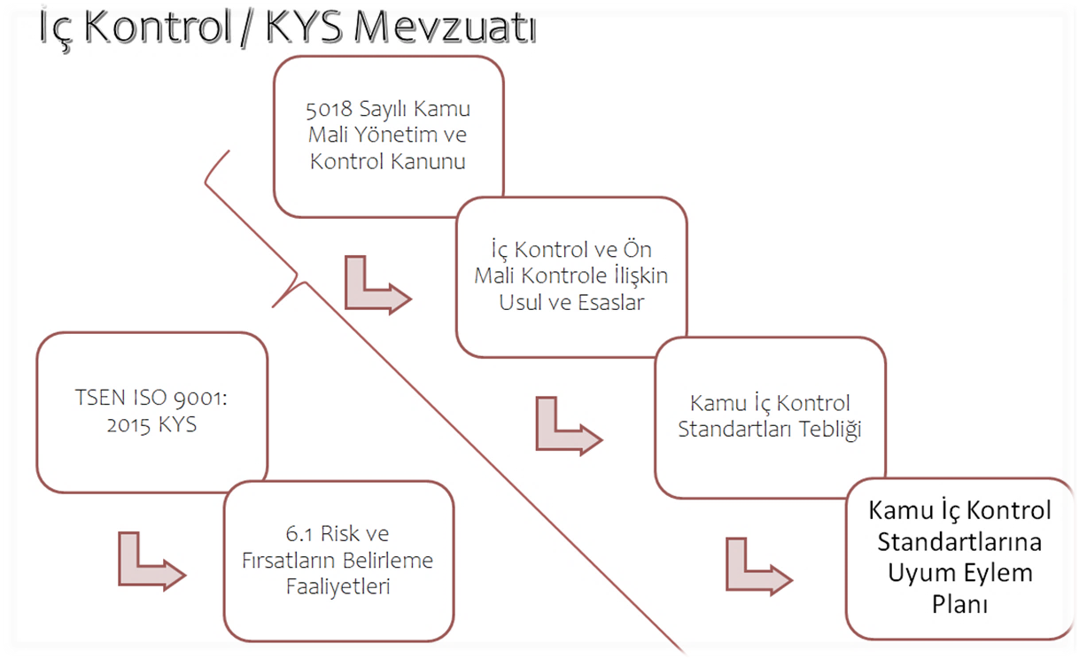
İÇ KONTROL/KYS MEVZUATI
Notes:
NOT:
Bu slayttaki resmi değiştirmek için resmi seçin ve silin. Sonra, yer tutucudaki Resimler simgesine tıklayarak kendi resminizi ekleyin.

Slide 7
İÇ KONTROL STANDARTLARI
İÇ KONTROL STANDARTLARI
Kontrol Ortamı
RİSK YÖNETİMİ
Bilgi ve İletişim
İzleme
Kontrol Faaliyetleri
Notes:
NOT:
Bu slayttaki resmi değiştirmek için resmi seçin ve silin. Sonra, yer tutucudaki Resimler simgesine tıklayarak kendi resminizi ekleyin.

Slide 8
İç Kontrol Sistemi Soru Formu Bileşenleri Soru Dağılımı
İç Kontrol Sistemi Soru formunda toplam 70 soru yer almaktadır. İç Kontrol Sistemi soru sayılarının iç kontrol standartlarına göre puan dağılımı aşağıdaki tabloda yer almaktadır.
İç Kontrol Sistemi Soru Formu | Kontrol Ortamı | Risk Değerlendirme | Kontrol Faaliyetleri | Bilgi ve İletişim | İzleme | Toplam
Soru Sayısı | 24 | 16 | 12 | 11 | 7 | 70
Referans Puan | 48 | 32 | 24 | 22 | 14 | 140
Notes:
NOT:
Bu slayttaki resmi değiştirmek için resmi seçin ve silin. Sonra, yer tutucudaki Resimler simgesine tıklayarak kendi resminizi ekleyin.

Slide 9
SORU FORMUNUN DEĞERLENDİRİLMESİ
% Puan | Yorum
0-25 Çok Düşük | İç kontrol sisteminin gelişiminin en düşük seviyede olduğunun göstergesi. Biraz farkındalık olmakla birlikte iç kontrol mekanizmalarının henüz idarede uygulanmadığı anlaşılmaktadır. İç kontrol sisteminin kurulması için rehberlik ve yönlendirmede bulunulması gereklidir.
26-50 Düşük | İç kontrol sisteminin gelişiminin düşük seviyede olduğunun göstergesi. İç kontrol sistemine ilişkin farkındalık ve anlayışın bulunduğu iç kontrol mekanizmalarının uygulanması için çalışmalara başlandığı anlaşılmaktadır. Ancak çalışmaların artarak devam etmesi ve uygulamaya geçilmesi gereklidir.
51-75 Orta | İç kontrol sisteminin gelişiminin orta seviyede olduğunun göstergesi. İç kontrol mekanizmalarının uygulanmaya başladığı; ancak geliştirilmesi gerektiği anlaşılmaktadır.
76-90 İyi | İç kontrol sisteminin gelişiminin yüksek seviyede olduğunun göstergesi. İç kontrol mekanizmalarının uygulamasının yerleştiği anlaşılmaktadır. Uygulamanın biraz daha geliştirilmesi için neler yapılabileceğinin değerlendirilmesi uygun olacaktır.
91-100 Çok İyi | İç kontrol sisteminin gelişiminin en yüksek seviyede olduğunun göstergesi. İç kontrol mekanizmalarının en iyi şekilde uygulandığı anlaşılmaktadır.

Slide 10
SORU FORMUNUN DEĞERLENDİRİLMESİ
EVET
(2 PUAN)
HAYIR
(0 PUAN)
GELİŞTİRİLMEKTE
(1 PUAN)
Evet, ilgili soruda sözü edilen konuların birimde gereken şekilde anlaşıldığı ve uygulandığı anlamına gelmektedir.
Hayır, bu konuların birimin genelinde anlaşılmadığı ve hayata geçirilmediği anlamına gelmektedir.
Geliştirilmekte, ilgili soruda sözü edilen konuların birimin bazı bölümlerinde kısmen anlaşıldığı ve uygulandığı anlamına gelmektedir.

Slide 11
VERİLERİN ANALİZ EDİLMESİ
İç Kontrol Bileşenleri | Ortalama | Puan | Yeterlik Düzeyi
Kontrol Ortamı | 1,58 | 38,22 | 79,09 | İyi
Risk Değerlendirme | 1,38 | 22,33 | 68,98 | Orta
Kontrol Faaliyetleri | 1,45 | 17,52 | 72,38 | Orta
Bilgi ve İletişim | 1,58 | 17,48 | 78,89 | İyi
İzleme | 1,52 | 10,74 | 75,93 | İyi
27 birim tarafından doldurulan beş bileşene yönelik anket sonuçlarına göre en yüksek ortalama Kontrol Ortamı bileşeni olup %79,09; en düşük ortalama ise Risk Değerlendirme bileşeni olup %68,98 olarak tespit edilmiştir.
Ortalama: İlgili tablolarda yer alan ortalama toplamı/ soru sayısı ( Örnek:37,96/24=1,58 )
Puan: İlgili tablolarda birimlerden gelen standart puan toplamı / birim sayısı ( Örnek:1032/27=38,22 )
Yeterlilik Düzeyi: İlgili tablolarda yer alan puan ortalama yüzdesi toplamı / soru sayısı (Örnek: 1.898,17 / 24=79,09)

Slide 12
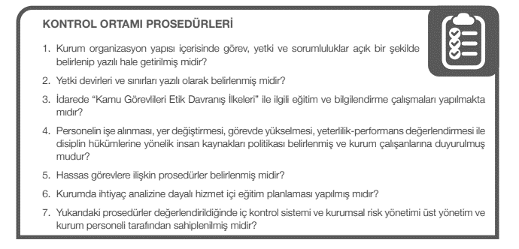
KONTROL ORTAMI STANDARDI
Notes:
NOT:
Bu slayttaki resmi değiştirmek için resmi seçin ve silin. Sonra, yer tutucudaki Resimler simgesine tıklayarak kendi resminizi ekleyin.

Slide 13
KONTROL ORTAMI STANDARDI YETERLİLİK DÜZEYİ
%79,09
İç kontrol sisteminin düzgün biçimde işleyebilmesi için sağlam bir kontrol ortamına ihtiyaç duyulmaktadır. Kontrol ortamı bileşeninde sıkıntı yaşanması halinde diğer bileşenlerin işleyişi olumsuz etkilenecektir.
Kontrol ortamı, genel olarak kurumun iç kontrol bilinci, değerleri, iş görme biçimi ve prosedürlerini, çalışanların yöneticiler ile ilişkileri gibi hususları içeren kurum kültürünü ifade etmektedir. Kontrol ortamı standardı ve şartlarına ilişkin verilen cevapların yeterlilik düzeyinin %79,09 olduğu tespit edilmiştir. Bu puan, birimlerimizde kontrol ortamı gelişiminin yüksek seviyede olduğunun ve yerleştiğinin göstergesidir.

Slide 14
Kontrol Ortamı Standardı Soru formunda toplam 24 soru yer almaktadır.
Soruların puan dağılımı aşağıdaki tabloda yer almaktadır.
Biriminizde Kamu İç Kontrol Standartları bilinmekte mi?
Biriminizde iç kontrol sistemi ve işleyişine ilişkin olarak yönetici ve personelin farkındalık ve sahiplenilmesini arttırmaya yönelik çalışmalar yürütülüyor mu?
Biriminizde vatandaşa doğrudan sunulan hizmetlerle ilgili süre ve yöntem konusunda bir standart geliştirildi mi?
Biriminizin her düzeydeki yönetici ve personeli, etik davranış ilkeleri ve bu ilkelere ilişkin sorumlulukları hakkında bilgilendiriliyor mu?
Biriminizin her düzeydeki yönetici ve personeli, etik dışı davranış durumunda uygulanacak yaptırımlar hakkında bilgilendirilmekte midir?
Biriminizin tüm iş ve işlemleriyle ilgili çıktılara personelin ve yetkili mercilerin erişimleri sağlanıyor mu?
61,11
68,52
70,37
85,19
83,33
96,30
Biriminizde personelin ve birimden hizmet alanların değerlendirme, öneri ve sorunlarını bildirebilecekleri uygun mekanizmalar (anket, yüz yüze görüşme, toplantı, elektronik başvuru vb.) mevcut mu?
Etkin olarak kullanılıyor mu?
Biriminizin misyonu yazılı olarak belirlenip, duyuruldu mu?
Biriminizin ve alt birimlerin görev tanımlarına yönelik bir düzenleme (yönerge, genelge, onay vb.) var mı?
Biriminizin her düzeydeki yönetici ve personeli için görev tanımları yazılı olarak belirlendi mi? İlgili yönetici ve personele bildirildi mi?
Biriminizin organizasyon şeması görev dağılımını, hesap vermeye uygun raporlama kanallarını gösteriyor mu?
Biriminizin ve alt birimlerin görevleri, idarenizin ve biriminizin misyonu ile uyumlu mu?
75,93
98,15
92,59
88,89
92,59
94,44

Slide 15
Kontrol Sistemi soru sayılarının iç kontrol standartlarına göre puan dağılımı aşağıdaki tabloda yer almaktadır.
Biriminizde hassas görevler ve bu görevlere ilişkin prosedürler belirlendi mi?
Biriminizde her düzeydeki yöneticinin, verilen görevlerin sonucunu izlemesini sağlayacak mekanizmalar oluşturuldu mu?
Biriminizin yöneticileri personelin yeterliliği ve performansı ile ilgili olarak yaptıkları değerlendirmeleri ilgili personelle paylaşıyor mu?
Yazılı olarak belirlenmiş görevde yükselme usulleri var mıdır?
Biriminizde her görev için gerekli eğitim ihtiyacı belirlenerek, bu ihtiyacı giderecek eğitim faaliyetleri her yıl planlanarak yürütülmekte mi??
Biriminizde performans değerlendirmesine göre performansı yetersiz bulunan personelin performansını geliştirmeye yönelik önlemler alınıyor mu?
66,67
83,33
85,19
70,37
79,63
75,93
Biriminiz personeline yönelik insan kaynakları ile ilgili prosedürler (personel alımı, yer değiştirme, üst görevlere atanma, performans değerlendirmesi vb.) var mı?
Biriminizde iş akış süreçlerindeki imza ve onay mercileri belirlendi mi?
Biriminizde yapılacak yetki devirlerinin esasları yazılı olarak belirlendi mi?
Biriminizde yetki devredilecek personel için asgari gereklilikler (bilgi, beceri ve deneyim) belirlendi mi?
Biriminizde yetki devredilen personelin, yetkinin kullanımına ilişkin olarak belli dönemlerde yetki devredene rapor vermesine ilişkin düzenleme var mıdır?
Biriminizde yüksek performans gösteren personel için geliştirilmiş ve uygulanan ödüllendirme mekanizmaları var mı?
44,44
68,52
75,93
98,15
85,19
57,41

Slide 16
KONTROL ORTAMI STANDARDI GELİŞTİRİLMEYE YÖNELİK ALANLAR
Kontrol Ortamı | Yeterlilik Düzeyi (%)
Biriminizde yüksek performans gösteren personel için geliştirilmiş ve uygulanan ödüllendirme mekanizmaları var mı? | 44,44
Biriminizde yetki devredilen personelin, yetkinin kullanımına ilişkin olarak belli dönemlerde yetki devredene rapor vermesine ilişkin düzenleme var mıdır? | 57,41
Biriminizde Kamu İç Kontrol Standartları bilinmekte mi? | 61,11
Biriminizde hassas görevler ve bu görevlere ilişkin prosedürler belirlendi mi? | 66,67
Biriminiz personeline yönelik insan kaynakları ile ilgili prosedürler (personel alımı, yer değiştirme, üst görevlere atanma, performans değerlendirmesi vb.) var mı? | 68,52
Biriminizde iç kontrol sistemi ve işleyişine ilişkin olarak yönetici ve personelin farkındalık ve sahiplenilmesini arttırmaya yönelik çalışmalar yürütülüyor mu? | 68,52

Slide 17
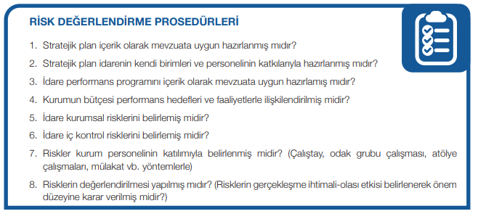
RİSK DEĞERLENDİRME STANDARDI
Notes:
NOT:
Bu slayttaki resmi değiştirmek için resmi seçin ve silin. Sonra, yer tutucudaki Resimler simgesine tıklayarak kendi resminizi ekleyin.

Slide 18
RİSK DEĞERLENDİRME STANDARDI YETERLİLİK DÜZEYİ
%68,99
Risk değerlendirme, idarenin hedeflerinin gerçekleşmesini engelleyecek risklerin tanımlanması, analiz edilmesi ve gerekli önlemlerin belirlenmesi sürecidir. Risklerin belirlenmesi ve değerlendirilmesi standardı ve şartlarına ilişkin verilen cevapların yeterlilik düzeyinin %68,98 olduğu tespit edilmiştir. Bu puan birimlerimizde risk değerlendirme gelişiminin orta seviyede olduğunun göstergesidir.

Slide 19
Risk Değerlendirme Standardı Soru formunda toplam 16 soru yer almaktadır.
Soruların puan dağılımı aşağıdaki tabloda yer almaktadır.
Performans programında yer alan hedeflere ulaşma düzeyinin izlenmesi ve değerlendirilmesine yönelik raporlama prosedürü belirlendi mi?
Bütçe hazırlık sürecinde stratejik plan ve performans programlarına uyumu sağlamaya yönelik prosedür var mıdır?
Biriminizde yürütülen faaliyetlerin stratejik plan ve performans programıyla belirlenen amaç ve hedeflerle uyumunu sağlamaya yönelik bir prosedür var mıdır?
Biriminiz tarafından görev alanınız çerçevesinde idarenizin hedeflerine uygun spesifik hedefler belirlendi mi?
Biriminizde, üst yönetici tarafından onaylanmış olan risk strateji belgesi tüm çalışanlara duyuruldu mu?
Biriminizde risk yönetimine ilişkin görev ve sorumluluklar açık bir şekilde ve yazılı olarak belirlendi mi?
53,70
53,70
55,56
66,67
83,33
75,93
Biriminizde tespit edilen risklerin, muhtemel etkileri ve gerçekleşme olasılıkları ölçülüyor mu?
Biriminizde tespit edilen riskler, risk puanlarına (Etki x Olasılık) veya önem derecelerine göre önceliklendiriliyor mu?
Biriminizde tespit edilen riskler uygun araçlarla kayıt altına alınıyor mu?
Biriminizde tespit edilen risklere verilecek cevap yöntemi belirlenirken fayda-maliyet analizi yapılıyor mu?
Biriminizde tespit edilen risklerin gerçekleşme olasılıklarında veya etkilerinde bir değişiklik olup olmadığı ya da yeni risklerin ortaya çıkıp çıkmadığı belirli periyotlarla gözden geçiriliyor mu?
Biriminizde riskler, birim/program ve alt birim/ operasyonel düzeyinde tespit ediliyor mu?
66,67
68,52
50,00
77,78
68,52
70,37

Slide 20
Risk Değerlendirme Standardı soru sayılarının iç kontrol standartlarına göre puan dağılımı aşağıdaki tabloda yer almaktadır.
Risk yönetimi sürecinde personelin katkısı alınıyor mu?
Biriminiz yönetici ve personeli risk yönetimine ilişkin görev ve sorumluluklarının bilincinde mi?
Biriminizde risk yönetiminden elde edilen deneyimler diğer birimlerle paylaşılıyor mu?
Biriminizin diğer birimlerle ortak yürütülmesi gereken riskleri bulunması durumda söz konusu risklerin yönetilmesine ilişkin olarak ilgili birim ile gerekli işbirliği ve iletişim sağlanıyor mu?
83,33
87,04
77,78
64,81

Slide 21
RİSK DEĞERLENDİRME STANDARDI GELİŞTİRİLMEYE YÖNELİK ALANLAR
Risk Değerlendirme | Yeterlilik Düzeyi (%)
Biriminizde tespit edilen riskler, risk puanlarına (Etki x Olasılık) veya önem derecelerine göre önceliklendiriliyor mu? | 50,00
Performans programında yer alan hedeflere ulaşma düzeyinin izlenmesi ve değerlendirilmesine yönelik raporlama prosedürü belirlendi mi? | 53,70
Bütçe hazırlık sürecinde stratejik plan ve performans programlarına uyumu sağlamaya yönelik prosedür var mıdır? | 53,70
Biriminizde, üst yönetici tarafından onaylanmış olan risk strateji belgesi tüm çalışanlara duyuruldu mu? | 55,56

Slide 22
RİSK DEĞERLENDİRME STANDARDI GELİŞTİRİLMEYE YÖNELİK ALANLAR
Risk Değerlendirme | Yeterlilik Düzeyi (%)
Biriminizde risk yönetiminden elde edilen deneyimler diğer birimlerle paylaşılıyor mu? | 64,81
Biriminizde yürütülen faaliyetlerin stratejik plan ve performans programıyla belirlenen amaç ve hedeflerle uyumunu sağlamaya yönelik bir prosedür var mıdır? | 66,67
Biriminizde riskler, birim/program ve alt birim/ operasyonel düzeyinde tespit ediliyor mu? | 66,67
Biriminizde tespit edilen risklerin, muhtemel etkileri ve gerçekleşme olasılıkları ölçülüyor mu? | 68,52
Biriminizde tespit edilen riskler uygun araçlarla kayıt altına alınıyor mu? | 68,52

Slide 23
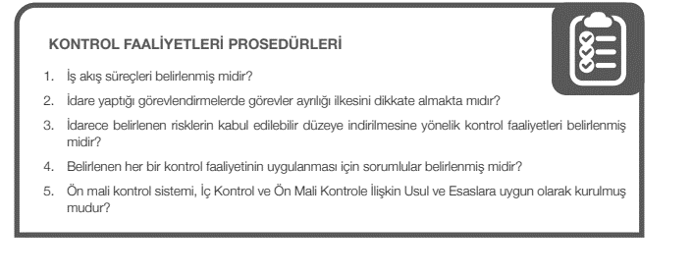
KONTROL FAALİYETLERİ STANDARDI
Notes:
NOT:
Bu slayttaki resmi değiştirmek için resmi seçin ve silin. Sonra, yer tutucudaki Resimler simgesine tıklayarak kendi resminizi ekleyin.

Slide 24
KONTROL FAALİYETLERİ STANDARDI YETERLİLİK DÜZEYİ
%72,38
Kontrol faaliyetleri, hedeflerin gerçekleştirilmesini sağlamak ve belirlenen riskleri yönetmek amacıyla oluşturulan politika ve prosedürlerdir. Kontrol faaliyetleri standardı ve şartlarına ilişkin verilen cevapların yeterlilik düzeyinin %72,38 olduğu tespit edilmiştir. Bu puan birimlerimizde kontrol faaliyetleri gelişiminin yüksek seviyede olduğunun ve yerleştiğinin göstergesidir

Slide 25
Kontrol Faaliyetleri Standardı Soru formunda toplam 12 soru yer almaktadır.
Soruların puan dağılımı aşağıdaki tabloda yer almaktadır.
Biriminizin her bir faaliyet ve riskleri için etkin kontrol strateji ve yöntemleri belirlenip uygulanıyor mu?
Biriminizde kontrol faaliyetleri tespit edilirken fayda – maliyet analizi yapılıyor mu??
Biriminizin yöneticileri tarafından, prosedürlerin etkili ve sürekli bir şekilde uygulanması için gerekli kontroller yapılıyor mu?
Biriminizde uygulanan kontrol faaliyetlerinin etkililiği düzenli olarak gözden geçiriliyor mu?
Biriminizin faaliyetleri ile mali karar ve işlemlerine ilişkin yazılı prosedürler mevcut mu?
Biriminizde görevler ayrılığı ilkesi uygulanıyor mu? Hangi durumlarda görevler ayrılığı ilkesini uyguladığınızı açıklayınız.
75,93
62,96
87,04
74,07
68,52
64,81
Biriminizde personel yetersizliği, geçici veya sürekli olarak görevden ayrılma, yeni bilgi sistemlerine geçiş, yöntem veya mevzuat değişiklikleri ile olağanüstü durumlar gibi faaliyetlerin sürekliliğini etkileyen nedenlere karşı önlemler alınıyor mu?
Biriminizde vekâlet sistemi etkin bir şekilde uygulanmakta mı?
Biriminizde görevinden ayrılan personel, yürüttüğü iş ve işlemlerin
durumuna ilişkin olarak yeni görevlendirilen personele rapor veriyor mu?
Biriminizde kullanılan bilgi sistemlerinin güvenliğini sağlamaya yönelik mekanizmalar var mı?
Biriminizde bilgi sistemine veri ve bilgi girişi ile bunlara erişim konusunda yetkilendirmeler yapıldı mı?
Bilgi sisteminde yeterli bir yedekleme mekanizması ve teste tabi tutulmuş olağanüstü durum onarım planları/eylem planları mevcut mu?
70,37
94,44
87,04
83,33
50,00
50,00

Slide 26
KONTROL FAALİYETLERİ STANDARDI GELİŞTİRİLMEYE YÖNELİK ALANLAR
Kontrol Faaliyetleri | Yeterlilik Düzeyi (%)
Biriminizde kullanılan bilgi sistemlerinin güvenliğini sağlamaya yönelik mekanizmalar var mı? | 50,00
Bilgi sisteminde yeterli bir yedekleme mekanizması ve teste tabi tutulmuş olağanüstü durum onarım planları/eylem planları mevcut mu? | 50,00
Biriminizde görevler ayrılığı ilkesi uygulanıyor mu? Hangi durumlarda görevler ayrılığı ilkesini uyguladığınızı açıklayınız. | 64,81
Biriminizde kontrol faaliyetleri tespit edilirken fayda – maliyet analizi yapılıyor mu?? | 62,96

Slide 27
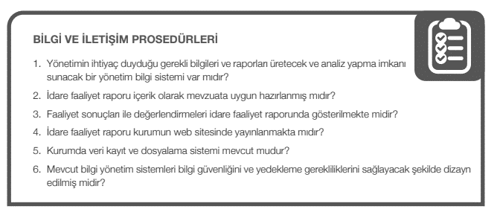
BİLGİ VE İLETİŞİM STANDARDI
Notes:
NOT:
Bu slayttaki resmi değiştirmek için resmi seçin ve silin. Sonra, yer tutucudaki Resimler simgesine tıklayarak kendi resminizi ekleyin.

Slide 28
BİLGİ VE İLETİŞİM STANDARDI YETERLİLİK DÜZEYİ
%78,89
Bilgi ve iletişim, doğru, güvenilir ve gerekli bilgilerin ihtiyaç duyan personel ve yöneticiye hedeflerin gerçekleştirilmesi ve iç kontrole ilişkin sorumluluklarını yerine getirmelerine imkân verecek bir zaman dilimi içinde iletilmesini sağlayacak uygun bir bilgi, iletişim ve kayıt sistemini kapsar. Bilgi ve iletişim standardı ve şartlarına ilişkin verilen cevapların yeterlilik düzeyinin %78,89 olduğu tespit edilmiştir. Bu puan birimlerimizde bilgi ve iletişim gelişiminin yüksek seviyede olduğunun ve yerleştiğinin göstergesidir.

Slide 29
Bilgi ve İletişim Standardı Soru formunda toplam 11 soru yer almaktadır.
Soruların puan dağılımı aşağıdaki tabloda yer almaktadır.
Biriminizde yatay ve dikey iletişimi kapsayan yazılı, elektronik veya sözlü etkin bir iç iletişim sistemi mevcut mu?
Biriminizde dış paydaşlar ile etkin iletişimi sağlayacak bir dış iletişim sistemi mevcut mu?
Mevcut bilgi sistemleri idare/birim tarafından belirlenmiş hedeflerin izlenmesine ve bu doğrultuda gerçekleştirilen faaliyetler üzerinde etkin bir gözetim ve değerlendirme yapılmasına imkân veriyor mu
Mevcut iç ve dış iletişim sistemleri personelin ve/veya dış paydaşların beklenti, öneri ve şikâyetlerini iletmelerine imkân veriyor mu?
Biriminizde, personelin görev ve sorumlulukları ile birimin misyon ve hedefleri kapsamında kendisinden neler beklendiği yöneticiler tarafından yazılı olarak belirlenip ilgili personele bildiriliyor mu?
Biriminizde hangi raporların, kim tarafından ne sıklıkta ne zaman hazırlanacağı, kime sunulacağı, dayanağı ve hazırlanan raporların kim tarafından kontrol edileceği açıkça belirlenip ve personele duyuruldu mu?
98,15
87,04
70,37
85,19
88,89
74,07
Birimin iş ve işlemlerinin kaydı, sınıflandırılması, korunması ve erişimini kapsayan belirlenmiş standartlara uygun arşiv ve dokümantasyon sistemi mevcut mu?
Biriminizde elektronik ortamdakiler dâhil- gelen ve giden her türlü evrak ile daire içi haberleşmenin, iş ve işlemlerin kaydedildiği ve sınıflandırıldığı kapsamlı ve günceli bir kayıt ve dosyalama sistemi mevcut mu?
Biriminiz personeli idare içinden ve idare dışından yapılacak ihbar ve şikâyetlere yönelik prosedürler hakkında bilgi sahibi mi?
İhbar sistemi olası veya süregelen usulsüzlük, yolsuzluk ve sorunların kurum içinden ve kurum dışından bildirilebilmesi için uygun araçlar içeriyor mu?
İhbar sistemi, bildirimde bulunan personelin güvenliğini sağlayıcı (haksız ve ayırımcı bir muameleye tabi tutulmama gibi) prosedürler içeriyor mu?
75,93
98,15
51,85
77,00
61,11

Slide 30
BİLGİ VE İLETİŞİM STANDARDI GELİŞTİRİLMEYE YÖNELİK ALANLAR
Bilgi ve İletişim | Yeterlilik Düzeyi (%)
İhbar sistemi, bildirimde bulunan personelin güvenliğini sağlayıcı (haksız ve ayırımcı bir muameleye tabi tutulmama gibi) prosedürler içeriyor mu? | 51,85
İhbar sistemi olası veya süregelen usulsüzlük, yolsuzluk ve sorunların kurum içinden ve kurum dışından bildirilebilmesi için uygun araçlar içeriyor mu? | 61,11

Slide 31
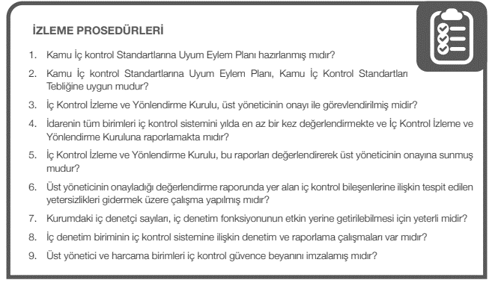
İZLEME STANDARDI
Notes:
NOT:
Bu slayttaki resmi değiştirmek için resmi seçin ve silin. Sonra, yer tutucudaki Resimler simgesine tıklayarak kendi resminizi ekleyin.

Slide 32
İZLEME STANDARDI YETERLİLİK DÜZEYİ
%75,93
İç kontrol sistemi, idarelerin karşı karşıya kaldığı risklere ve değişikliklere sürekli olarak uyum göstermesi gereken dinamik bir süreçtir. Bu nedenle, iç kontrol sisteminin; değişen hedeflere, ortama, kaynaklara ve risklere gerektiği biçimde uyum göstermesini sağlamak amacıyla izlenmesi gerekir. Etkili ve verimli bir izlemenin temelinde idarenin hedefleri ile ilgili, anlamlı, risklere yönelik önemli kontrollerin değerlendirildiği izleme prosedürlerinin tasarlanması ve uygulanması yatar. İzleme standardı ve şartlarına ilişkin verilen cevapların yeterlilik düzeyinin %75,93 olduğu tespit edilmiştir. Bu puan birimlerimizde izleme faaliyetleri gelişiminin yüksek seviyede olduğunun ve yerleştiğinin göstergesidir.

Slide 33
İzleme Standardı Soru formunda toplam 7 soru yer almaktadır.
Soruların puan dağılımı aşağıdaki tabloda yer almaktadır.
Biriminizde iç kontrolün etkili bir şekilde işleyip işlemediği konusunda yöneticilere geri bildirimde bulunmaya olanak sağlayacak toplantılar düzenleniyor mu?
Biriminizde sürekli izleme faaliyetleri etkin olarak uygulanıyor mu?
Biriminizde iç kontrol sistemi, yılda en az bir kez değerlendiriliyor mu?
İç kontrolün değerlendirilmesinde, yöneticilerin görüşleri, kişi ve/veya kurumların talep ve şikâyetleri ile iç ve dış denetim sonucunda düzenlenen raporlar dikkate alınmakta mı?
75,93
83,33
72,22
79,63
Biriminizin yönetici ve çalışanlarıyla iç denetim birimi arasında etkin bir işbirliği var mı?
Biriminizde, iç denetim raporlarına istinaden alınması gereken önlemlere ilişkin hazırlanan eylem planları izleniyor mu?
İç kontrolün değerlendirilmesi sonucunda alınması gereken önlemler belirlenip uygulanıyor mu?
79,63
75,93
64,81

Slide 34
İZLEME STANDARDI GELİŞTİRİLMEYE YÖNELİK ALANLAR
İzleme | Yeterlilik Düzeyi (%)
Biriminizde, iç denetim raporlarına istinaden alınması gereken önlemlere ilişkin hazırlanan eylem planları izleniyor mu? | 64,81

Slide 35
2021-2022 İç Kontrol Uyum Eylem Planı Uygulama Sonuçları
İç kontrolün beş bileşeni altında bulunan 18 standart ve 79 genel şarta uygun eylemlerin tespit edilmesi suretiyle hazırlanan 2021-2022 Kamu İç Kontrol Standartlarına Uyum Eylem Planında 36 öngörülen eylem yer almaktadır.
Malatya Turgut Özal Üniversitesi İç Kontrol Standartlarına Uyum Eylem Planı

Slide 36

GÜÇLÜ VE ZAYIF YÖNLER

Slide 37

KONTROL ORTAMI
KONTROL ORTAMI (GÜÇLÜ YÖNLER)
Kontrol ortamı standartlarının benimsenmesi ve bu standarda ilişkin eylemlerin büyük ölçüde tamamlanması
Kamu İç Kontrol Standartlarının bilinmesi
İç Kontrol Sistemi ve işleyişinin yönetici ve personel tarafından sahiplenilmesi
Her düzeydeki yönetici ve personelin etik davranış ilkeleri ve bu ilkelere ilişkin sorumluluklarının farkında olması
Misyon ve Vizyonun kurum personeli tarafından benimsenmesi ve bilinmesi
Tüm personelin görev kartlarının oluşturularak görev, yetki ve sorumluluklarının belirlenmiş olması
Tüm birimlerimizde hassas görevler ve bu görevlere ilişkin prosedürler belirlenmiş olması
Hizmet içi eğitim planında iç kontrol eğitiminin de yer alması ve bu eğitimlerin yıl içerisinde tamamlanmış olması
İş Süreçleri Tanımlama Formu aracılığıyla iş akış süreçleri ve imza/onay mercilerinin belirlenmiş olması
Yetki devirlerinin esaslarının yazılı olarak belirlenmiş olması

Slide 38

KONTROL ORTAMI
KONTROL ORTAMI (GELİŞTİRMEYE AÇIK ALANLAN)
Yetki devredilen personelin, yetkinin kullanımına ilişkin olarak belli dönemlerde yetki devredene rapor vermesine ilişkin farkındalık artırılmalıdır.
Üniversitemiz çalışanlarının kurumsal aidiyetlerinin ve motivasyonlarının arttırılmasına yönelik performansa dayalı ödüllendirme uygulamaları yapılandırılmalıdır.
Personelin çalışma ortamının iyileştirilmesine yönelik çalışmalara devam edilmelidir.

Slide 39
RİSK DEĞERLENDİRME
RİSK DEĞERLENDİRME (GÜÇLÜ YÖNLER)
Misyon ve vizyon, stratejik amaçlar ve hedefler ve bu hedefleri ölçmek, izlemek ve değerlendirmek üzere katılımcı yöntemlerle Başkanlığımız Stratejik Planının hazırlanması
Kurumsal Risk Yönetim Belgesinin hazırlanmış olması
Birimlerde yürütülen faaliyetlerin performans programı ile belirlenen amaç ve hedeflerle uyumlu olması
Performans Programı ve performans esaslı bütçe uygulamalarının kurum düzeyinde etkin biçimde yürütülmesi
Süreç çalışmaları, risk ve kontrollerin belirlenmesi konusunda daha önce yapılan çalışmalar nedeniyle personel farkındalığının olması

Slide 40

RİSK DEĞERLENDİRME
RİSK DEĞERLENDİRME (GELİŞTİRMEYE AÇIK ALANLAR
Süreçlere ilişkin risklerin belli periyotlarla önceliklendirilmesi, değerlendirilmesi ve revize edilmesinin sistemli ve planlı bir şekilde yapılması sağlanmalıdır.
Risk yönetimi kapsamında risk değerlendirme standartlarına uygun olarak kurumsal risklerin her yıl gözden geçirilerek revize edilmelidir.

Slide 41
KONTROL FAALİYETLERİ
KONTROL FAALİYETLERİ (GÜÇLÜ YÖNLER)
Her bir faaliyet ve riskler için etkin kontrol stratejileri ve yöntemlerinin belirlenmesi
İş ve işlemlerin yöneticiler tarafından belirlenen prosedürlere uygun olarak sistemli bir şekilde kontrol edilmesi
Birimlerimizin faaliyet ve riskleri için etkin kontrol strateji ve yöntemlerinin belirlenmesi
Mali karar ve işlemlerin onaylanması, uygulanması ve kontrol edilmesi süreçlerinin görevler ayrılığı ilkesi doğrultusunda yerine getiriliyor olması
Kullanılan bilgi sistemlerinin güvenliğini sağlamaya yönelik mekanizmaların olması
Veri ve bilgi girişi ile bunlara erişim konusunda yetkilendirmelerin yapılmış olması

Slide 42
KONTROL FAALİYETLERİ
KONTROL FAALİYETLERİ (GELİŞTİRMEYE AÇIK ALANLAN)
Faaliyetler ile mali karar ve işlemlerin yerine getirilmesi için gerekli prosedürler hazırlanmalıdır.
Görevinden ayrılan personelin yürüttüğü iş ve işlemlerin durumuna ilişkin bilgi ve belgeleri yeni görevlendirilen personele aktarması hususunda standart form oluşturulmalıdır.
Kontrol faaliyetleri belirlenirken fayda-maliyet analizinin uygulama zorluğu bulunmaktadır.
Kontrol faaliyetlerin etkili bir şekilde işletilmesi için Başkanlığımız tarafından başlatılan risk yönetimi çalışmalarının ve bu doğrultuda tespit edilen riskler ile stratejik amaç ve hedeflere ilişkin belirlenen riskler ve kontrol faaliyetleri revize edilmelidir.
Yönetmelik, yönerge, usul ve esaslar gibi mevzuatsal düzenlemeler güncellenerek uyumlaştırılmalıdır.

Slide 43
BİLGİ VE İLETİŞİM
BİLGİ VE İLETİŞİM (GÜÇLÜ YÖNLER)
Dikey ve yatay iletişim kanallarının açık olması
Doğru ve kaliteli bilgi üretimi ile kurum içi ve kurum dışı etkili iletişim faaliyetlerinin olması
Kayıt ve dosyalama işlemleri için Elektronik Belge Yönetim Sisteminin tüm birimlerde kullanımının sağlanmış olması

Slide 44
BİLGİ VE İLETİŞİM
BİLGİ VE İLETİŞİM (GELİŞTİRMEYE AÇIK ALANLAN)
Hangi işlerin, kime ve ne zaman raporlanacağı ile ilgili farkındalık artırılmalıdır.
Bilgi ve iletişim standartları başlığı altında Başkanlığımızın faaliyetlerini; belirlenen hedefler doğrultusunda yerine getirip getirmediğinin izlenmesi ve hesap verilebilirliğin sağlanması için; veri toplama, verileri konsolide etme ve raporlamaya ilişkin süreçlerin sürekli takibi sağlanmalıdır.

Slide 45
İZLEME
İZLEME (GÜÇLÜ YÖNLER)
İç kontrolün etkili bir şekilde işleyip işlemediği konusunda yöneticilere geri bildirimde bulunmaya olanak sağlayacak şekilde toplantılar düzenlenmesi
Mali raporların ve faaliyet raporlarının hazırlanması, gözden geçirilmesi, takibinin düzenli ve kontrollü bir şekilde yapılması, raporlardaki hata ve noksanlıkların kısa sürede telafi edilmesi için gerekli önlemlerin üst yönetici tarafından alınması
Kurumumuz amaç, hedef ve faaliyetleri ile sonuçlarının saydamlık, hesap verebilirlik ilkesi doğrultusunda raporlanıyor olması

Slide 46
İZLEME
İZLEME (GELİŞTİRMEYE AÇIK ALANLAN)
İç denetim birimi oluşturulmalıdır.

Slide 47
SONUÇ VE ÖNERİLER
Üniversitemizde iç kontrol sistemine yönelik çalışmalar değerlendirildiğinde, Başkanlığımızda yürütülen iş ve işlemlerde harcama birimleri ve diğer tüm birimlerin personel/yöneticisinin iç kontrol standartlarıyla ilgili farkındalıklarının olduğu, iç kontrol sisteminin sahiplenildiği tespit edilmiştir.

Slide 48
SONUÇ
Birimler | Kontrol Ortamı Bileşeni Yüzdesi | Risk Değerlendirme Standardı Yüzdesi | Kontrol Faaliyetleri Yüzdesi | Bilgi ve İletişim Yüzdesi | İzleme Yüzdesi
Personel Daire Başkanlığı | Orta 62,50 | Çok Düşük 25 | Düşük 50,00 | Orta 63,64 | Düşük 50,00
İdari ve Mali İşler Daire Başkanlığı | Düşük 43,75 | Düşük 43,75 | Orta 54,17 | Orta 59,09 | Orta 64,29
Kütüphane ve Dokümantasyon Daire Başkanlığı | Çok Yüksek 93,75 | Yüksek 87,50 | Çok Yüksek 91,67 | Çok Yüksek 100 | Yüksek 85,71
Bilgi İşlem Daire Başkanlığı | Orta 70,83 | Düşük 46,88 | Orta 58,33 | Düşük 40,91 | Düşük 50,00
Sağlık Kültür ve Spor Daire Başkanlığı | Orta 75,00 | Yüksek 87,50 | Yüksek 75,00 | Yüksek 81,82 | Çok Yüksek 100
Strateji Geliştirme Daire Başkanlığı | Yüksek 81,25 | Yüksek 78,13 | Yüksek 79,17 | Yüksek 90,91 | Yüksek 78,57
Yapı İşleri ve Teknik Daire Başkanlığı | Yüksek 83,33 | Yüksek 78,13 | Yüksek 79,17 | Orta 68,18 | Çok Yüksek 92,86
Öğrenci İşleri Daire Başkanlığı | Orta 66,67 | Yüksek 81,25 | Yüksek 87,50 | Yüksek 81,82 | Yüksek 85,71
Döner Sermaye İşletme Müdürlüğü | Orta 72,92 | Orta 53,13 | Çok Yüksek 91,67 | Yüksek 77,27 | Yüksek 78,57

Slide 49
SONUÇ
Birimler | Kontrol Ortamı Bileşeni Yüzdesi | Risk Değerlendirme Standardı Yüzdesi | Kontrol Faaliyetleri Yüzdesi | Bilgi ve İletişim Yüzdesi | İzleme Yüzdesi
Mühendislik ve Doğa Bilimleri Fakültesi | Çok Yüksek 100 | Yüksek 90,63 | Çok Yüksek 100 | Yüksek 81,82 | Yüksek 85,71
Sosyal ve Beşerî Bilimler Fakültesi | Çok Yüksek 91,67 | Yüksek 81,25 | Orta 54,17 | Çok Yüksek 95,45 | Düşük 50,00
Sağlık Bilimleri Fakültesi | Yüksek 85,42 | Yüksek 87,50 | Yüksek 79,17 | Yüksek 86,36 | Orta 64,29
Sanat Tasarım ve Mimarlık Fakültesi | Orta 70,83 | Yüksek 81,25 | Orta 70,83 | Orta 59,09 | Yüksek 78,57
Tıp Fakültesi | Yüksek 85,42 | Yüksek 78,13 | Yüksek 83,33 | Yüksek 86,36 | Yüksek 78,57
Ziraat Fakültesi | Yüksek 87,50 | Yüksek 84,38 | Orta 66,67 | Yüksek 90,91 | Çok Yüksek 92,86
Sivil Havacılık Yüksekokulu | Orta 75,00 | Düşük 28,13 | Düşük 45,83 | Orta 59,09 | Yüksek 78,57
Yabancı Diller Yüksekokulu | Çok Yüksek 95,83 | Yüksek 87,50 | Orta 75,00 | Çok Yüksek 95,45 | Çok Yüksek 100
Akçadağ Meslek Yüksekokulu | Orta 75,00 | Düşük 40,63 | Orta 58,33 | Yüksek 86,36 | Çok Düşük 14,29
Arapgir Meslek Yüksekokulu | Çok Yüksek 95,83 | Çok Yüksek 100 | Çok Yüksek 100 | Çok Yüksek 100 | Çok Yüksek 100

Slide 50
SONUÇ
Birimler | Kontrol Ortamı Bileşeni Yüzdesi | Risk Değerlendirme Standardı Yüzdesi | Kontrol Faaliyetleri Yüzdesi | Bilgi ve İletişim Yüzdesi | İzleme Yüzdesi
Battalgazi Meslek Yüksekokulu | Yüksek 85,42 | Yüksek 78,13 | Yüksek 79,17 | Yüksek 90,91 | Yüksek 78,57
Darende Bekir Ilıcak Meslek Yüksekokulu | Yüksek 83,33 | Orta 71,88 | Orta 75,00 | Orta 72,73 | Çok Yüksek 100
Doğanşehir Vahap Küçük Meslek Yüksekokulu | Yüksek 81,25 | Orta 62,50 | Orta 70,83 | Çok Yüksek 100 | Çok Yüksek 100
Hekimhan Mehmet Emin Sungur Meslek Yüksekokulu | Yüksek 87,50 | Yüksek 81,25 | Yüksek 87,50 | Yüksek 81,82 | Çok Yüksek 100
Kale Turizm ve Otel İşletmeciliği Meslek Yüksekokulu | Orta 75,00 | Yüksek 78,13 | Orta 66,67 | Yüksek 81,82 | Orta 71,43
Sağlık Hizmetleri Meslek Yüksekokulu | Orta 62,50 | Orta 56,25 | Orta 62,50 | Orta 68,18 | Orta 64,29
Yeşilyurt Meslek Yüksekokulu | Orta 72,92 | Düşük 34,38 | Düşük 50,00 | Orta 68,18 | Çok Düşük 7,14
Lisansüstü Eğitim Enstitüsü | Orta 75,000 | Orta 59,38 | Orta 62,50 | Orta 63,64 | Çok Yüksek 100
Genel Ortalama | Yüksek 79,09 | Orta 68,98 | Orta 72,38 | Yüksek 78,89 | Orta 75,93

Slide 51
SONUÇ
Risk Değerlendirme
Kontrol Faaliyetleri
Kontrol Ortamı
68,98 (ORTA)
72,38 (ORTA)
79,09 (İYİ)
Bilgi ve İletişim
78,89 (İYİ)
İzleme
75,93 (İYİ)

Slide 52
TEŞEKKÜR EDERİZ

